Slide 1

Bilişim Terörü ve Bilişim Savaşları
Can ALPTEKİN
ca@dikey8.com

Slide 2
Bilişim Suçları Tanımı
Teknolojinin gelişmesi ile beraber artış gösteren bilişim suçları, “teknolojinin yardımı ile genellikle sanal bir ortamda kişi veya kurumlara maddi veya manevi zarar vermek” olarak tanımlanabilir.

Slide 3
Bilişim Suçları
Belli başlı Bilişim Suçları
  Telekomünikasyon hizmetleri hırsızlığı
  Bilgisayar Sistemlerinin başka suç işlemek için kullanılması
  Bilgi Korsanlığı, Sahtecilik ve Kalpazanlık
  Kötü,Çirkin görüntü ve kayıtların yayılması
  Tehdit ve Gasp
  Siber Terör
Kaynak : Siber Terörizm ve Ulusal Güvenliğe Tehdit Oluşturma Boyutu
Yrd.Doç.Dr. Mehmet Özcan

Slide 4
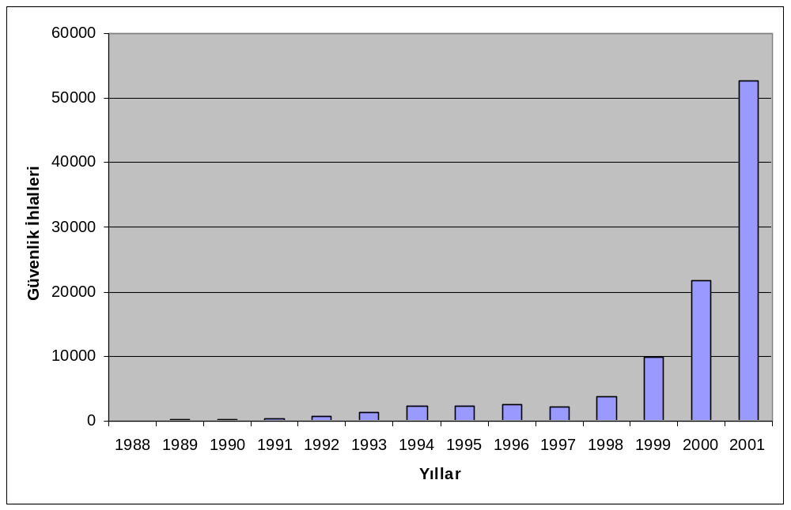
Artan Ağ Güvenliği İhlalleri
Kaynak : CERT

Slide 5
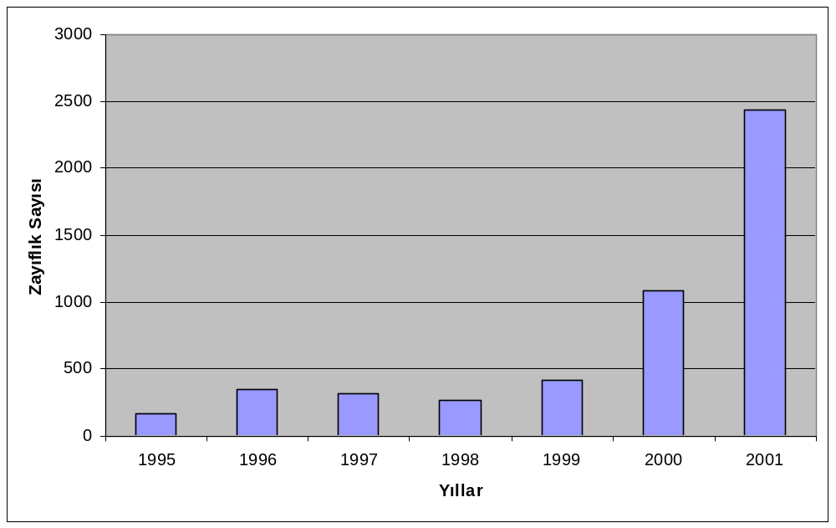
Zayıflık Sayısındaki Artış
Kaynak : CERT

Slide 6
Bilişim Suçlarının Sebepleri
Gerekli Etkenler :
Fırsat
İrade ve Motivasyon

Slide 7
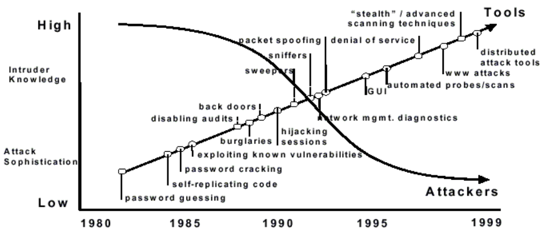
Saldırgan Profili

Slide 8
Saldırı Saldırgan İlişkisi
Saldırı sayısı artıyor
Saldırgan sayısı artıyor
Saldırgan’ın bilgi düzeyi düşüyor !!

Slide 9
Saldırgan Kitlesi
Hedefli ve Bilinçli Saldırgan
Hedefsiz ama Bilinçli Saldırgan
Hedefli ama Bilinçsiz Saldırgan
Hedefsiz ve Bilinçsiz Saldırgan

Slide 10
Saldırgan Kitlesi - I
Hedefli ve Bilinçli Saldırgan,
  Belli bir amacı var
  Sistematik çalışıyor
  Bilgi seviyesi yüksek
  Kendini saklamaya özen gösteriyor
  Kendine özel araçlar kullanıyor
  Tehlikeli ve Gerçek Kötü

Slide 11
Saldırgan Kitlesi - II
Hedefsiz ama Bilinçli Saldırgan
  Amacı yok
  Internet’te rastlantısal hedefler seçiyor
  Belli bir sistematiği yok
  Kendini saklamayı çoğunlukla başarıyor
  Bilgi düzeyi yüksek ama bu işi kişisel eğlence amaçlı yapıyor
  Yakalanma kaygısı var

Slide 12
Saldırgan Kitlesi - III
Hedefli ama Bilinçsiz Saldırgan
  Belli bir amacı var
  Bilgi seviyesi az düzeyde
  Kendini ispatlama endişesinde
  Kulaktan dolma bilgileri var
  Büyük ölçüde zararsız
  Genellikle otomatik araçları kullanıyor
  Çok fazla iz bırakıyor

Slide 13
Saldırgan Kitlesi - IV
Hedefsiz ve Bilinçsiz Saldırgan
  Amacı yok
  Rastlantısal hedefler seçiyor
  Kulaktan dolma bilgileri var
  Kolaylıkla takip edilebiliyor
  Daha çok DoS saldırıları gerçekleştiriyor
  Saldırgan profilinde en büyük yüzdeyi oluşturuyor
  Türkiyede Internet tehditi: ÖSYM örnek çalışması
  B. Dayıoğlu, O. Şehitoğlu, A. Özgit
  Inet-Tr 2001
  http://www.dikey8.com/docs/inettr2001-osym.pps

Slide 14
Solucan (Worm) Kavramı
Siber savaşta kendi başlarına çalışan saldırganlar
Morris Worm
Hedef ayrımı yapmıyorlar
Genellikle kişisel zevk için üretiliyorlar
Çok hızlı ve etkili yayılıyorlar
En büyük zararları veriyorlar
  Nimda dünya üzerinde IT güvenliğine ayrılan bütçeden daha fazla zarar verdi.
Giderek Gelişiyorlar

Slide 15
Paranoya Teorisine Giriş
Yeni Nesil Worm (1999 HNN)
  Dağıtım
    FTP, Mail, Web, DCC, ...
  Çalıştırma
    Bulaşma
    Kayıtlı ve Sistematik Çalışma
  Yayılma
    Yeniden Paketleme, Web, FTP, Mail, Network, DCC, ...
  Güncelleme
    Hedef ve program güncelleme
    Kendini gizleme güncellemesi
  Vurucu Darbe

Slide 16

Soru - Cevap

Slide 17
Teşekkürler
Teşekkürler

